Slide 1
BIOFILM

Slide 2
CONCEPTO
Las biopelicula son comunidades de microorganismos que crecen agregados y rodeados por una matriz extracelular que ellos mismos producen, la cual favorece la adhesión covalente sobre superficies inertes y vivas; además, les ayuda a desarrollar alta tolerancia a las moléculas con actividad antimicrobiana.
Por otra parte, las biopeliculas se asocian con infecciones crónicas y persistentes.

Slide 3
EL ORIGEN
Las biopeliculas fueron observadas inicialmente por Anton van Leeuwenhoek en 1684, cuando analizó muestras de placa microbiana obtenidas de sus propios dientes. Anos despues, en 1864, Louis Pasteur también las observo en muestras obtenidas de las paredes de barriles donde se almacenaba vino; además, propuso que eran las causantes de que el vino se biotransformara en acido acético.

Slide 4
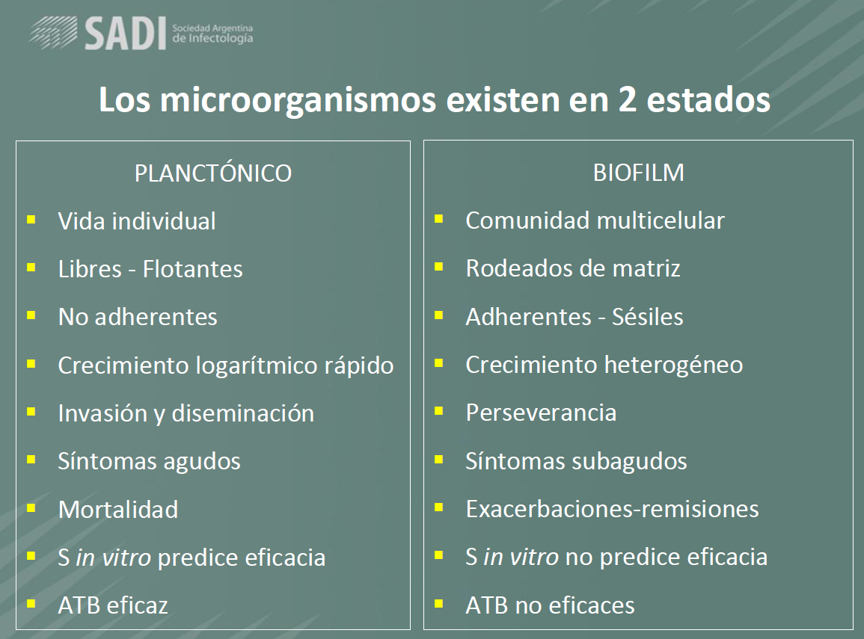

Slide 5
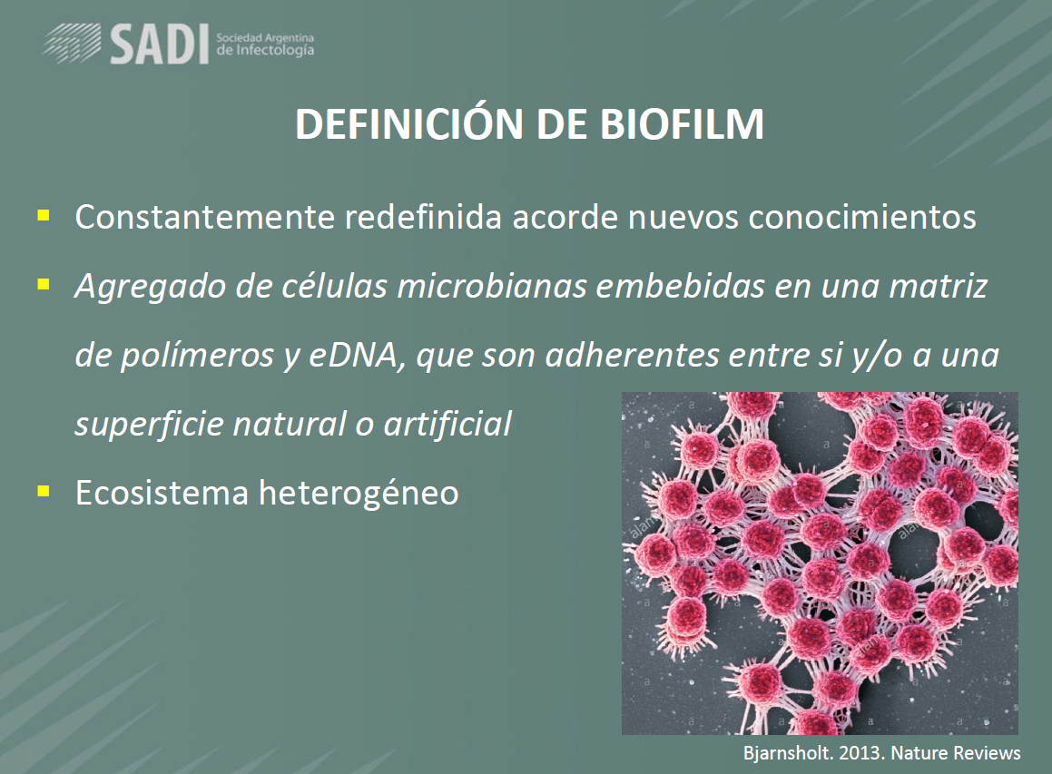

Slide 6
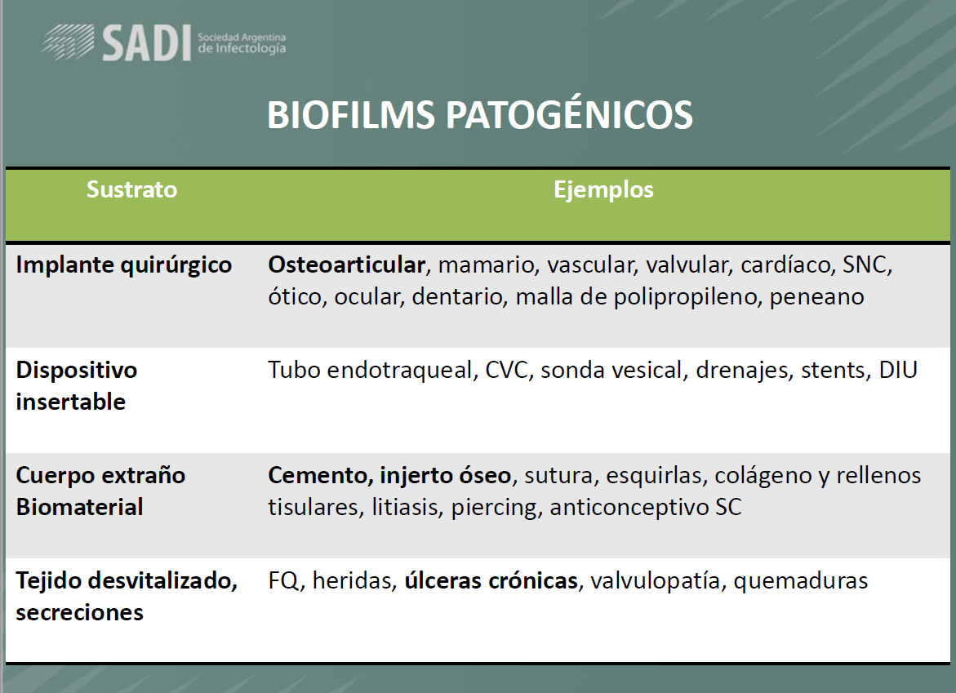

Slide 7
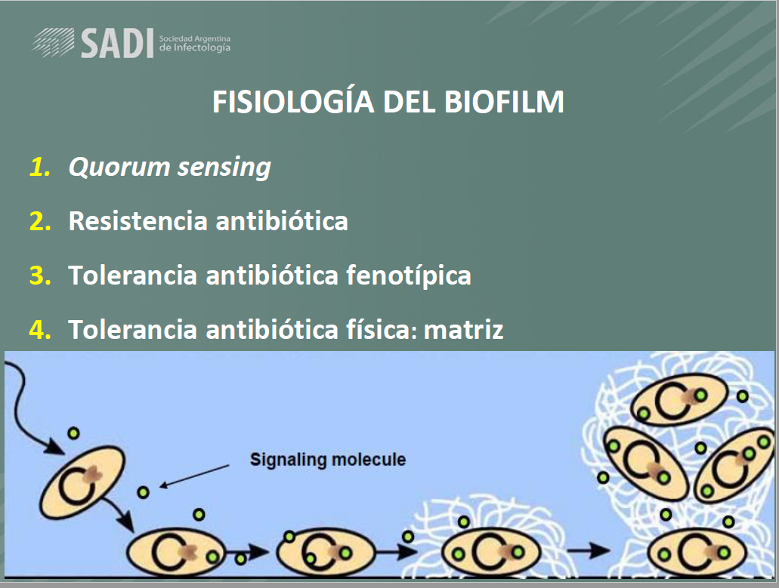

Slide 8
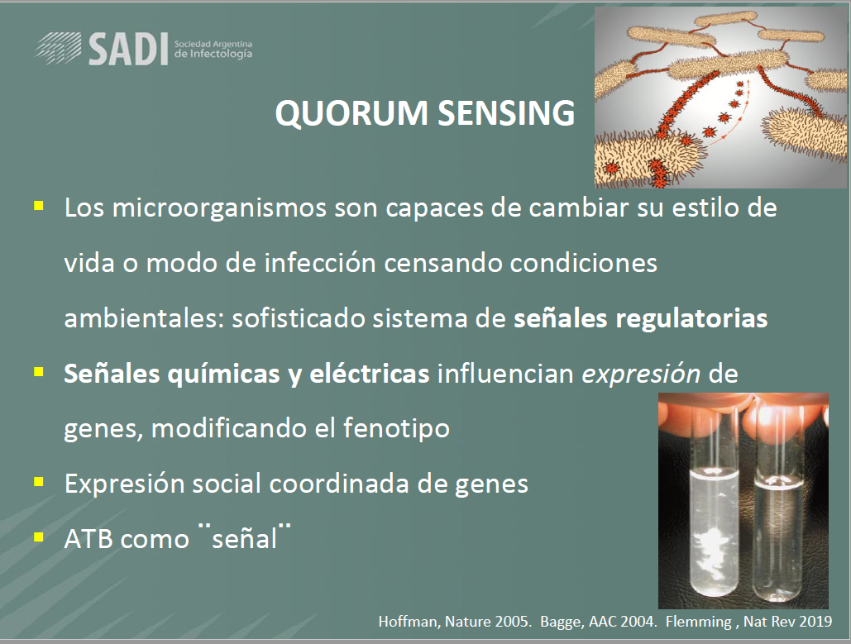

Slide 9
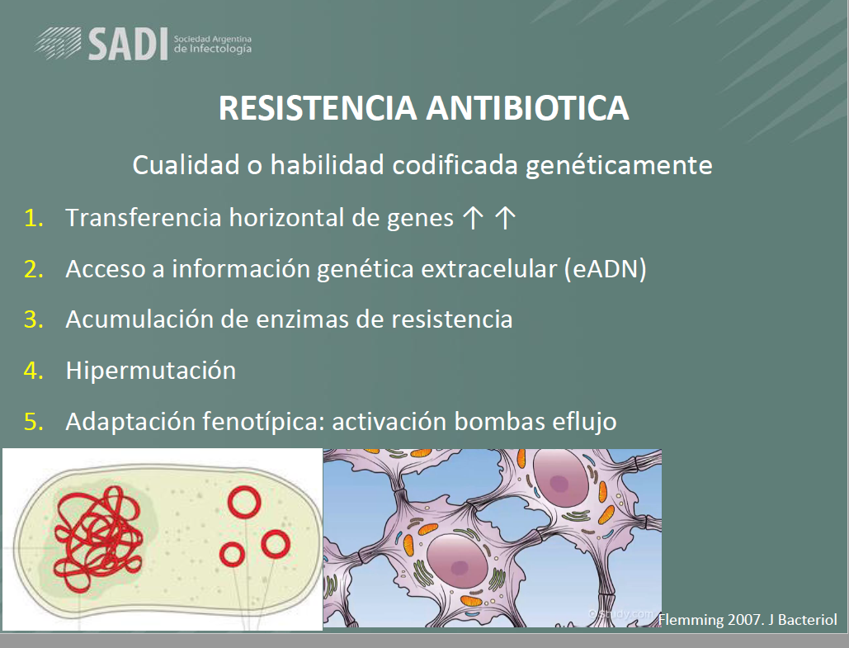

Slide 10
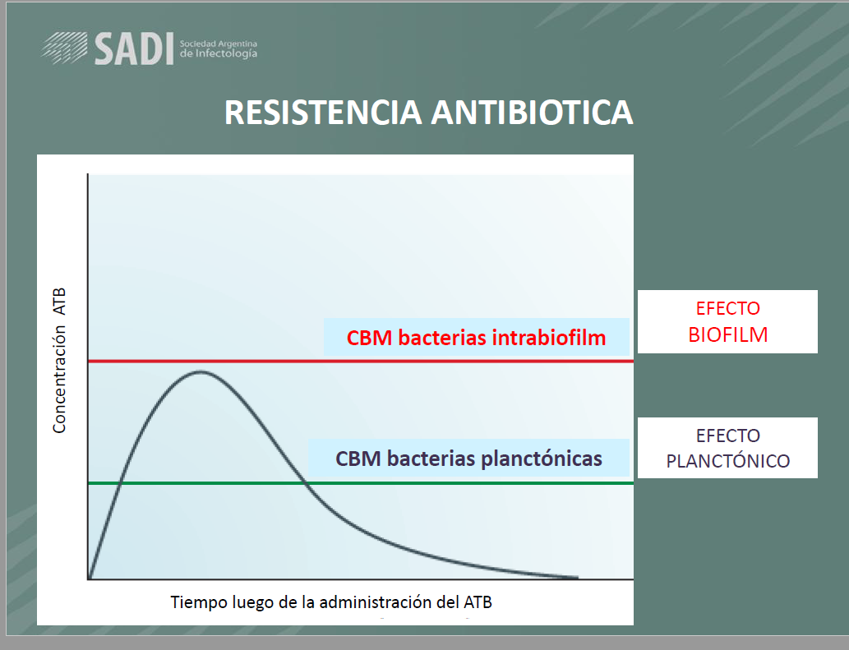

Slide 11
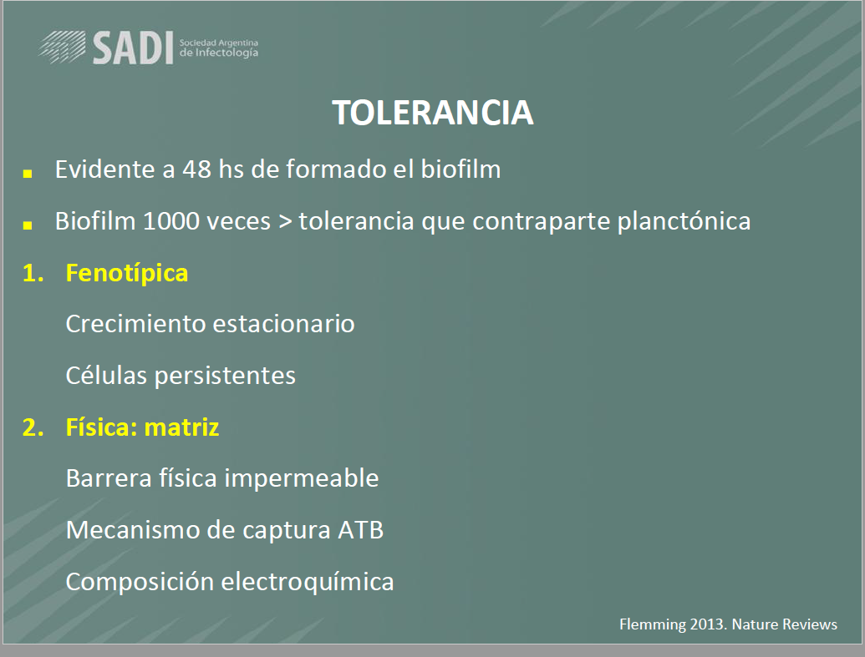

Slide 12
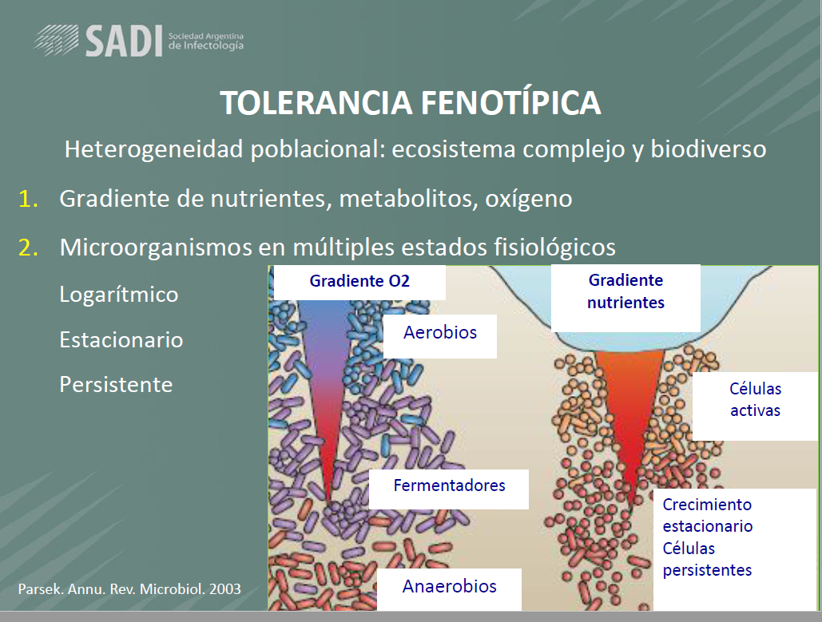

Slide 13
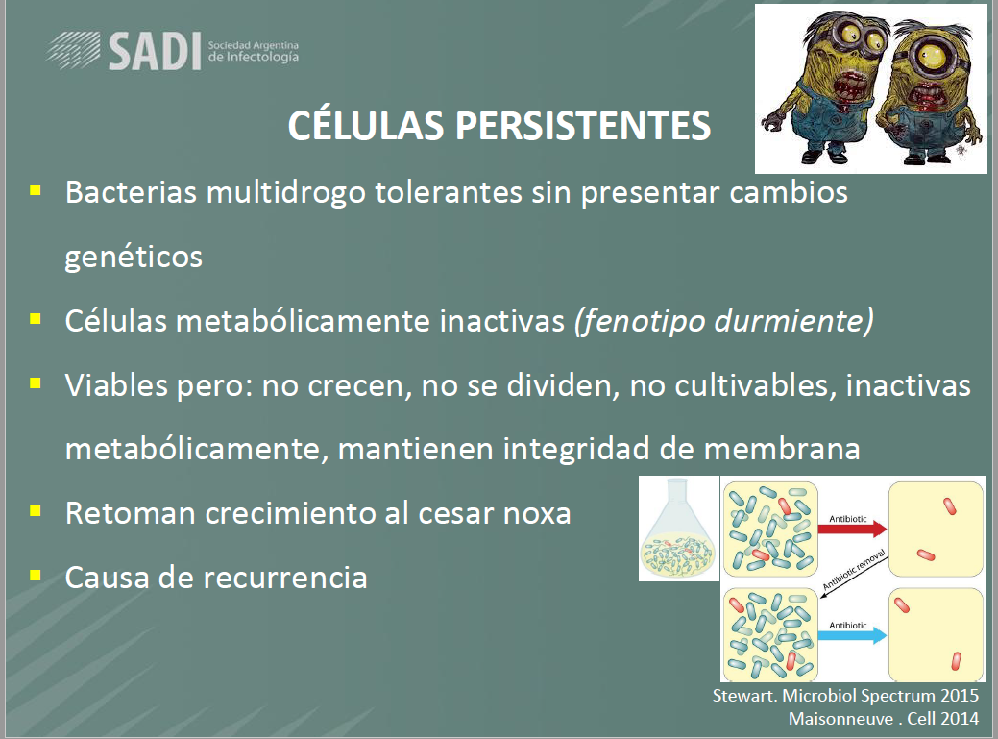

Slide 14
Síntesis de biopelículas
Desde el descubrimiento de las biopeliculas se sabe que el 90% de los microorganismos poseen esta característica microbiológica, y que su biosintesis es un proceso complejo, constante y dinámico que ocurre en cuatro fases:
Adhesión
Agregación
Maduración
Disgregación
En cada una de estas fases participan fuerzas fisicoquímicas y distintos mecanismos genéticos
y moleculares que regulan la biosíntesis de la matriz extracelular.

Slide 15
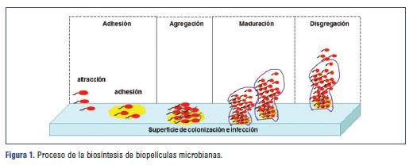

Slide 16
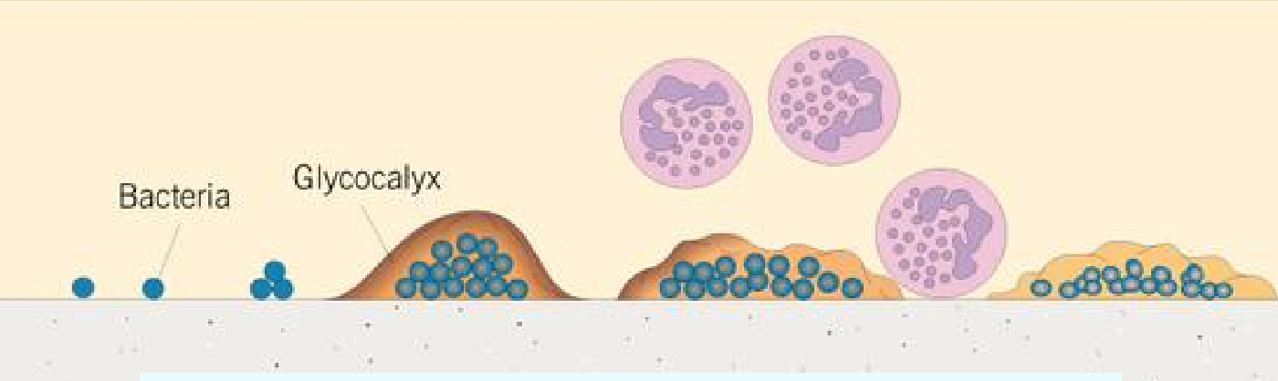
Formación Biofilm
Implante
fijo
Implante
flojo
Aflojamiento + eliminación partículas
Formación
Biofilm
Elimina
partículas
Resorsión
ósea
Adherencia
Inflamación
Biofilm
Microcolonias
Protección sistema inmune
Menor sensibilidad a ATB por:
Cambios en metabolismo
Menor difusión
Microorganismos
Exapolisacaridos
Implante
Dolor
Tiempo
Lewis K. Ant.Ag.Chem. 2001;45:999 / Costerton J.W. Science 1999;284:1318

Slide 17
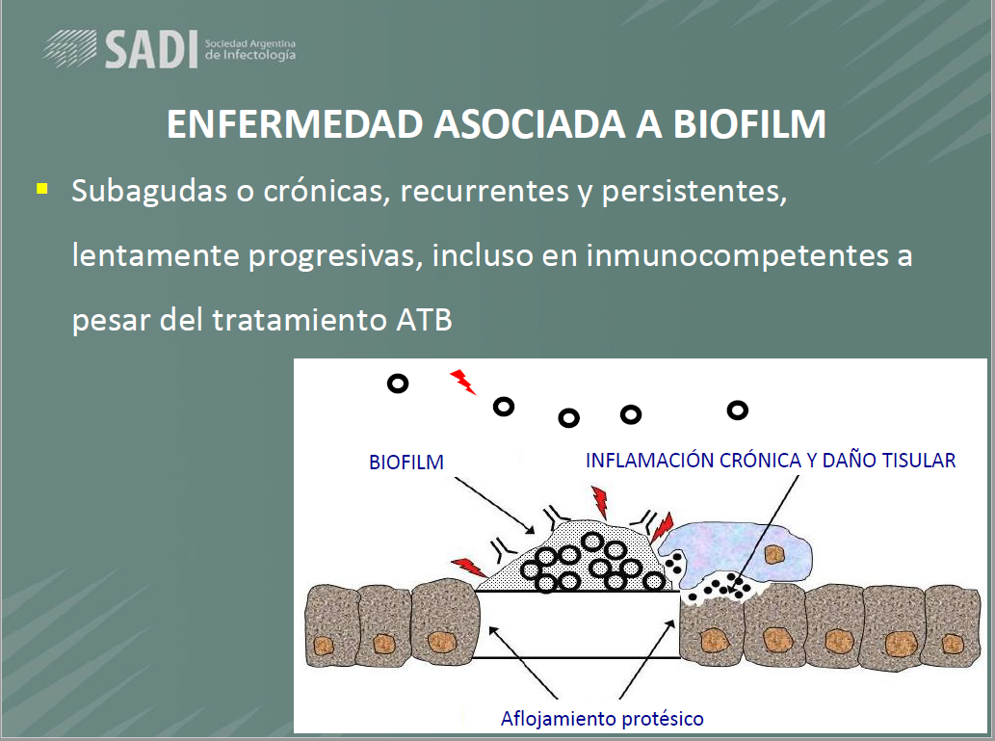

Slide 18
ADHESIÓN
Durante la fase de adhesión ocurren dos fenómenos que favorecen que los microorganismos se depositen sobre una superficie e inicien la formación de las biopeliculas: atracción y adhesión.
La atracción es un proceso reversible que ocurre cuando los microorganismos, en estado planctónico, son atraídos y depositados en superficies inertes mediante distintos tipos de fuerzas fisicoquímicas

Slide 19
ADHESIÓN
Una vez que las células microbianas se han depositado sobre una superficie, inmediatamente se inicia la fase de adhesión, la cual es irreversible. Los principales componentes que dirigen la adhesión microbiana son moléculas constitutivas de la pared microbiana: pili, flagelos, ácidos teicoicos y moléculas que los microorganismos expresan bajo circunstancias de estrés.
Por ejemplo, la adhesión de las distintas especies de Staphylococcus sobre diferentes tipos de dispositivos médicos (catéteres intravasculares, válvulas cardiacas o prótesis articulares)

Slide 20
AGREGACIÓN
La agregación ocurre cuando se adicionan mas células microbianas los microorganismos que inicialmente se adhirieron.
Durante la agregación se generan elevadas concentraciones de metabolitos secundarios, producto del metabolismo microbiano.

Slide 21
MADURACIÓN
La tercera fase es la maduración; en ella, los microorganismos que ya se han agregado comienzan a multiplicarse, a la vez que hay una excesiva producción de proteínas y liberación de DNA extracelular, que servirán para la formación de la matriz extracelular y el crecimiento de las biopeliculas.
La maduración es la liberación de DNA extracelular, que es útil para dar rigidez a las biopeliculas y participa en la transferencia de genes de resistencia entre los microorganismos que se encuentran en el interior de las biopeliculas.

Slide 22
MADURACIÓN
Por otra parte, se forman canales de agua a través y alrededor de las biopeliculas, importantes para la excreción y el transporte de las moléculas. También son útiles porque ayudan al microorganismo a adquirir nutrientes del medio exterior y eliminar productos del metabolismo microbiano, que en algún momento pueden llegar a ser citotoxicos para los propios microorganismos.
Por ultimo, pero no por eso menos importante, otros fenómenos que se llevan a cabo durante la maduración son los cambios morfológicos y metabólicos de los microorganismos en el interior de las biopeliculas

Slide 23
DISGREGACIÓN
La disgregación es la ultima fase en el ciclo de formación de las biopeliculas, y ocurre cuando la densidad microbiana en el interior de estas ha aumentado de manera exponencial y los microorganismos en ella han generado cantidades importantes de metabolitos, los cuales ya no pueden ser eliminados a través de los canales de agua.
Se produce la expresión de genes que codifican enzimas con la capacidad de degradar los componentes de la matriz extracelular. Actualmente se sabe que la degradación es controlada por enzimas que poseen actividad DNA-asa, proteasa y fosfodiesterasa, y moléculas con propiedades surfactantes.

Slide 24
FISIOPATOGENIA
Incremento de la tolerancia antimicrobiana
Inhibición de la penetración de los antimicrobianos
Alteración del microambiente
En la parte mas interna de las biopeliculas, la concentración de oxigeno es baja, por lo que se genera una atmosfera anaerobia y de bajo pH.

Slide 25
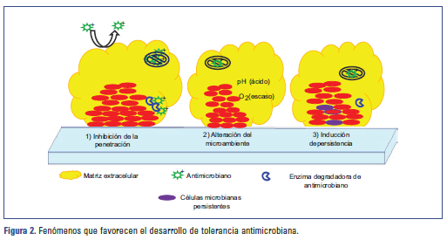

Slide 26
FISIOPATOGENIA
Formación de células microbianas persistentes
El incremento de la tolerancia a los antimicrobianos en los microorganismos que están en el interior de las biopeliculas no puede ser explicado unicamente por los fenómenos mencionados anteriormente. En años recientes se ha descrito que en el interior de las biopeliculas se forman subgrupos de microorganismos con características de células persistentes. Las células microbianas persistentes son aquellas que presentan un estado metabólico inactivo, además de que sufren cambios morfológicos que impiden la acción de los antimicrobianos4.
El mayor problema de los microorganismos persistentes es que, cuando las biopeliculas se comienzan a disgregar, estos activan de nuevo su metabolismo y migran a otra superficie, iniciando otra vez la biosíntesis de biopeliculas

Slide 27
FISIOPATOGENIA
Inhibición de la respuesta inmunitaria
Además del incremento de la tolerancia antimicrobiana, otro fenómeno que ocurre en las infecciones causadas por microorganismos productores de biopeliculas es la capacidad de evadir, de manera parcial o total, la respuesta inmunitaria del huésped

Slide 28
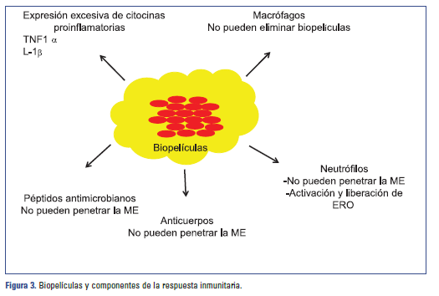

Slide 29
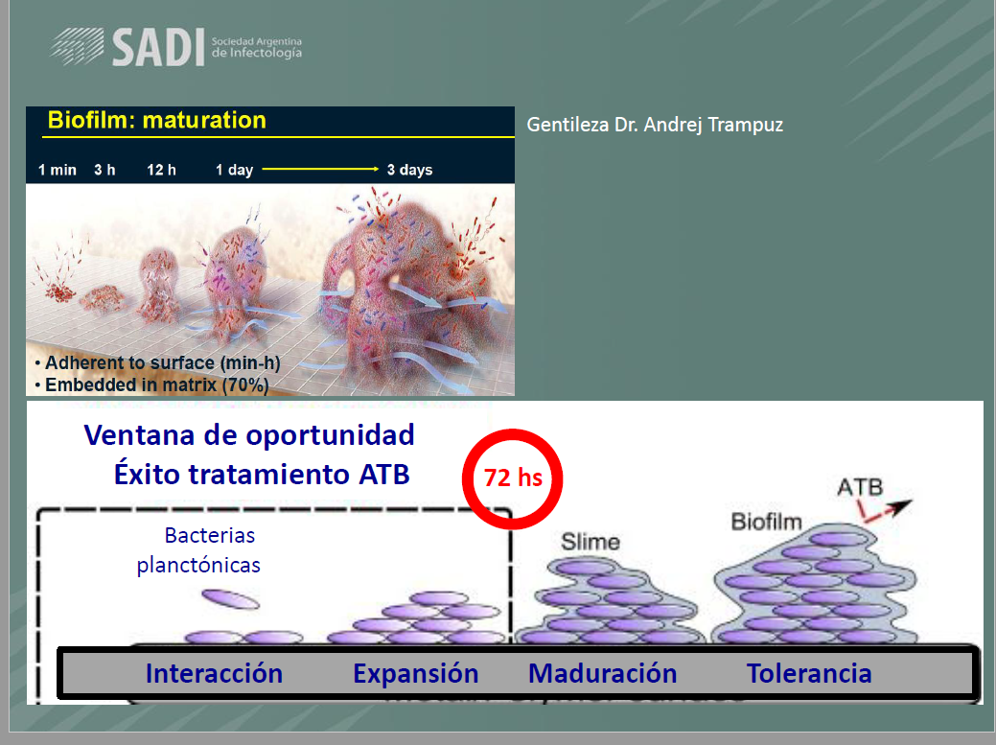

Slide 30
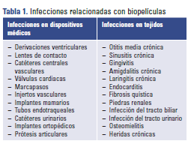

Slide 31
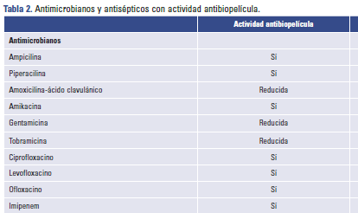

Slide 32
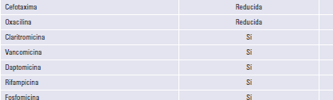

Slide 33

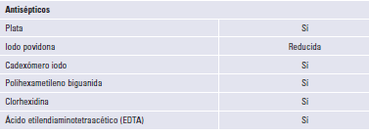

Slide 34
ANTIBACTERIANOS EN INFECCIONES OSTEOARTICULARES

Slide 35
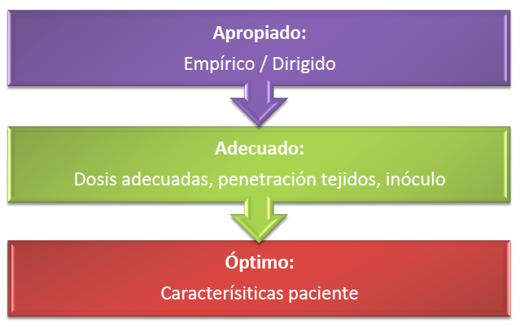

Slide 36
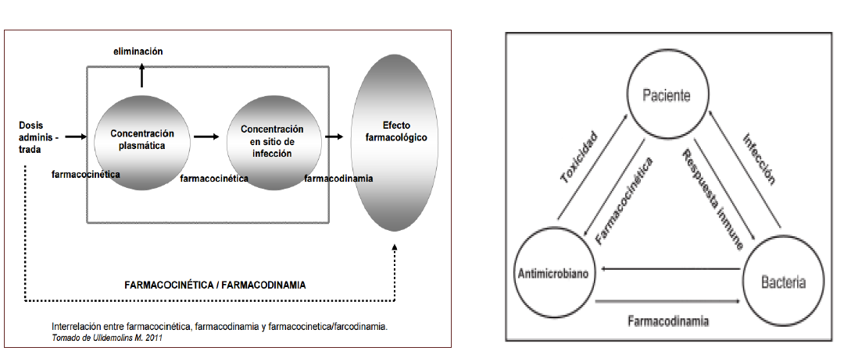

Slide 37
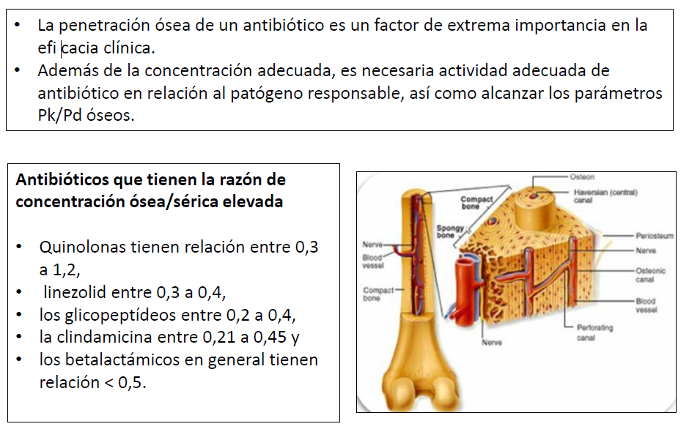

Slide 38
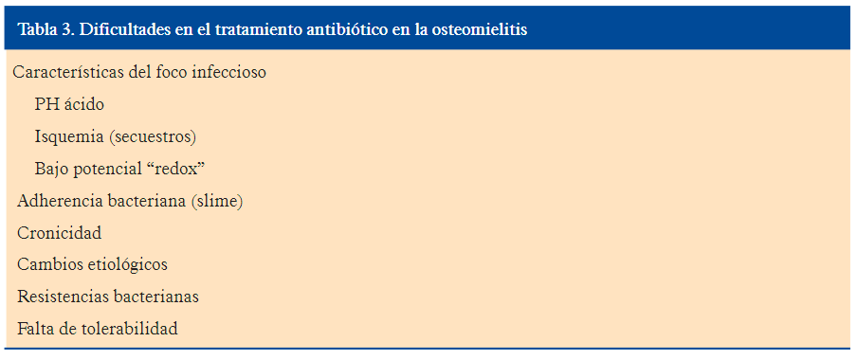

Slide 39
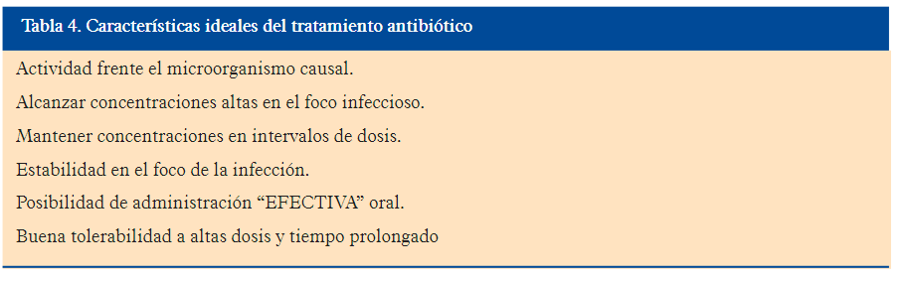

Slide 40
CONCENTRACIÓN ÓSEA DE ANTIBIÓTICOS
Los que mejor difunden al hueso son: Quinolonas de 2ª generación (FQ), Clindamicina, Rifampicina y Clotrimoxazol (Trimetroprima con sulfametoxazol)
Betalactámicos, Glucopéptidos y Aminoglucósidos difunden menos de 20% por lo que sus dosis deben ser altas.
Vancomicina tiene mala penetración en el hueso.
Algunos antibióticos como los aminoglucósidos disminuyen su actividad en medio ácido y en anaerobiosis.
.

Slide 41
ATB EN ESPONDILODISCITIS
El disco posee carga eléctrica negativa (aniónica) por lo cual los antibióticos como las cefalosporinas y las penicilinas que también poseen carga aniónica tienen penetración subóptima.
La rifampicina, las quinolonas, el TMS y el linezolid son moléculas neutras.
Los aminoglucósidos, la clindamicina, la daptomicina y los glicopéptidos tienen carga eléctrica positiva (catiónica) por lo que es esperable que tengan una mejor penetración en el disco intervertebral en las dosis adecuadas.

Slide 42
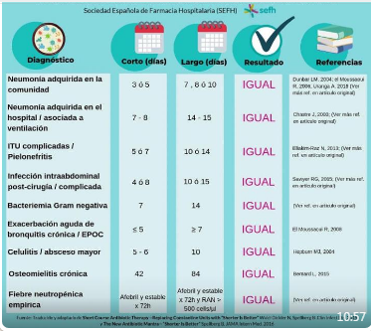

Slide 43
